Slide 1
CHÀO MỪNG CÁC CON ĐẾN VỚI TIẾT TOÁN

Slide 2
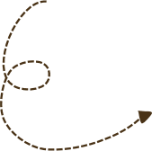
Khởi động

Slide 3
To¸n
Bài 36: Luyện tập ( TT)

Slide 4
TIẾT 2

Slide 5
63
38
－
70
26
－
54
9
－
30
5
－
-
-
-
-
25
44
45
25

Slide 6
76
63
44
71

Slide 7
100
19
－
100
75
－
100
66
－
100
94
－
-
-
-
-
81
25
34
6
=40
=20
=10
=90
=70
=50
=30
=60

Slide 8
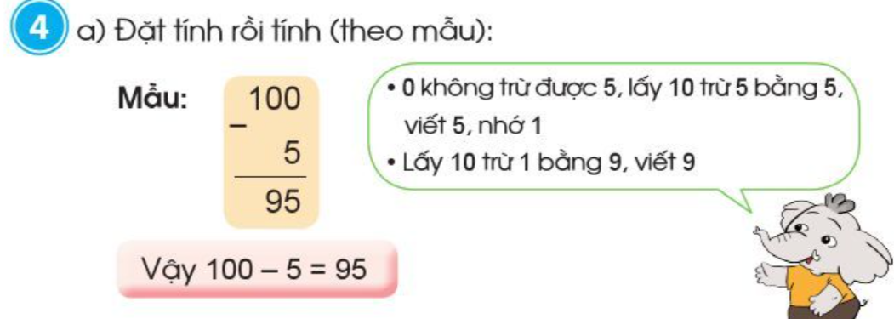
100
7
－
100
8
－
100
4
－
100
9
－
-
-
-
-
93
38
96
91

Slide 9
6
94
62
6

Slide 10
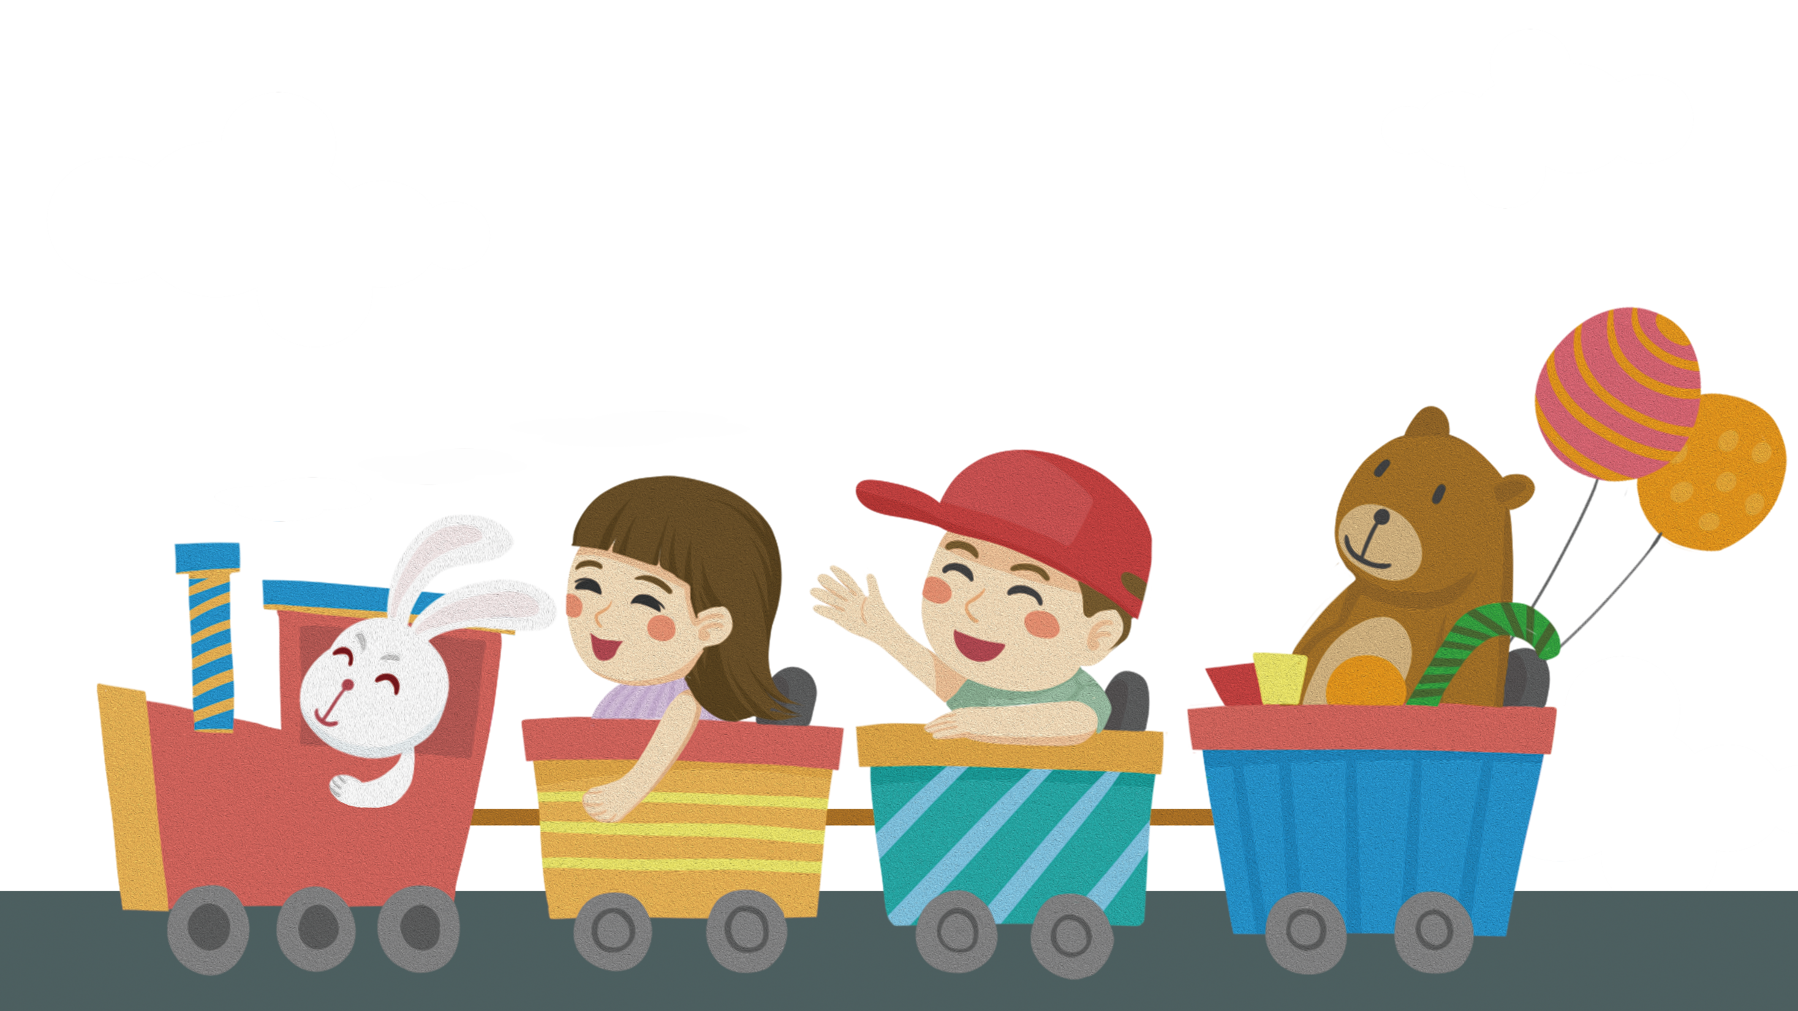
CHÀO TẠM BIỆT

